Slide 1
Soziale Bewegungen und Protest
Chancen und Herausforderungen für „Politik von unten“
Moritz Sommer |sommer@dezim-institut.de

Slide 2
Gliederung
      Was ist Protest? Was sind Soziale Bewegungen und wer ist dort aktiv?
      Was ist erfolgreicher Protest? Wie gelingt erfolgreicher Protest?
      Protest und Politik
      Protest und Engagement in Zeiten der Pandemie

Slide 3
Was ist Protest, was sind Soziale Bewegungen?
      Protest (Rucht): „öffentliche, kollektive Handlungen [meist] nicht-staatlicher Träger,
      die Widerspruch oder Kritik zum Ausdruck bringen und mit der Formulierung eines
      gesellschaftlichen bzw. politischen Anliegens verbunden sind“.
      Protest als eine Form von Beteiligung am demokratischen Gemeinwesen /
      ein nichtinstitutionalisierter Kanal der politischen Artikulation
      Sozialen Bewegungen (Rucht): „ein auf gewisse Dauer gestelltes und durch kollektive Identität
      abgestütztes Handlungssystem mobilisierter Netzwerke von Gruppen und Organisationen, welche
      sozialen Wandel mit Mitteln des Protests herbeiführen, verhindern oder rückgängig machen wollen“

Slide 4
Die Bedeutung Sozialer Bewegungen
      Gesellschaftliche Funktionen Sozialer Bewegungen
      Indikator für gesellschaftliche Problemlagen
      Anwaltschaftliche Interessenvertretung für (benachteiligte) soziale Gruppen
      Kritische Gegenmacht (Nicht-Thematisierung von Themen…)
      Werkstätten der Zukunft und Motor sozialen Wandels (soziale Innovation und kreative Lösungen)
      Übungs- und Lernfeld für praktizierte Demokratie
      Biographische „Wirkung“ Sozialer Bewegungen
      Empowerment: Selbstvertrauen, Selbstwirksamkeit, Glaube an die Gestaltbarkeit politischer
      Strukturen
      Orte der kollektiven Politisierung

Slide 5
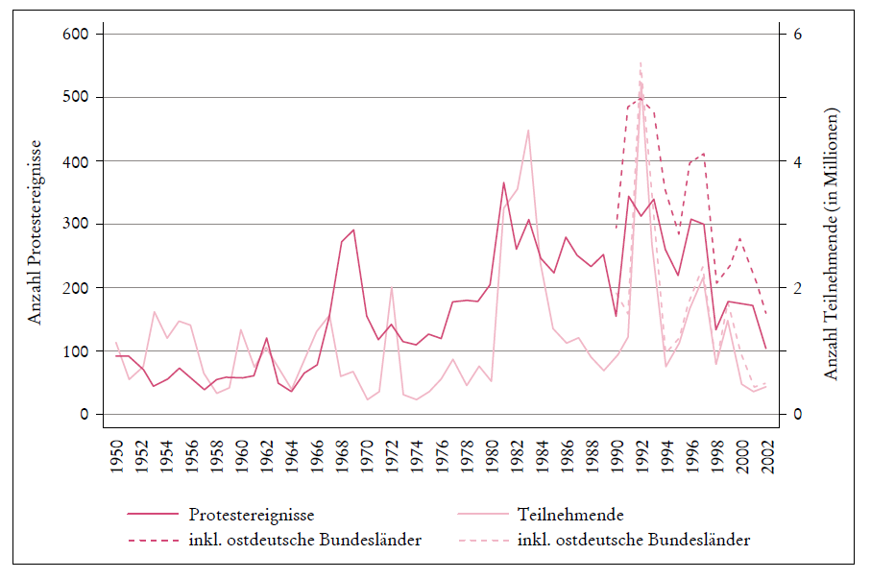
Die Bewegungsgesellschaft
      Stetige „Normalisierung“ von Protest
      auf mehreren Ebenen
Steigenden Anzahl von Protestereignissen seit 1950
Pluralisierung der Themen
Ausdifferenzierung der sozialen Träger von Protest
Zunehmende gesellschaftliche Anerkennung von Protest
„Nivellierung“ des Teilnehmendenprofils…

Slide 6
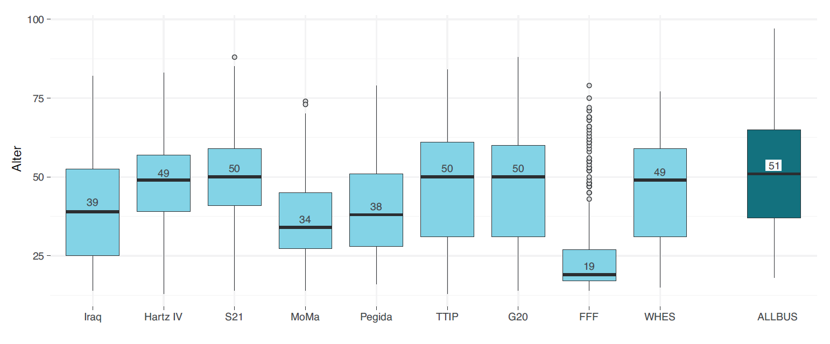
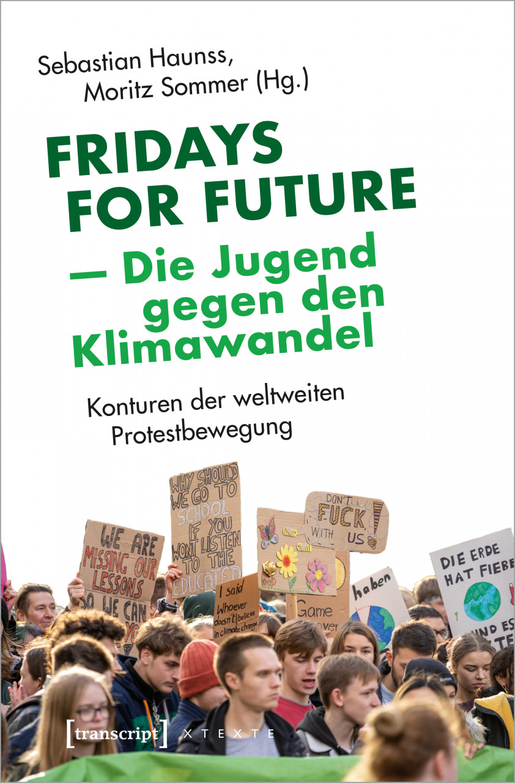
Wer protestiert?
Alter

Slide 7
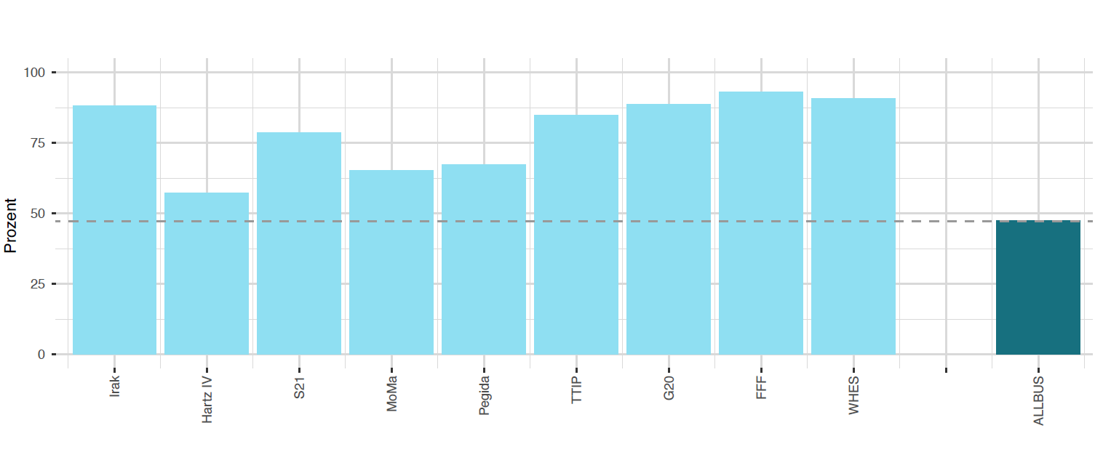
Wer protestiert?
Bildung (Abitur - abgeschlossen oder angestrebt)

Slide 8
Was ist erfolgreicher Protest?
      Der Erfolg sozialer Bewegungen bestimmt sich (aus Sicht der Forschung) nicht in der unmittelbaren
      Umsetzung politischer Forderungen
      Der sozialer Bewegungen lässt sich erst langfristig bemessen
      und erfolgt zumeist indirekt und eher kulturell

Slide 9
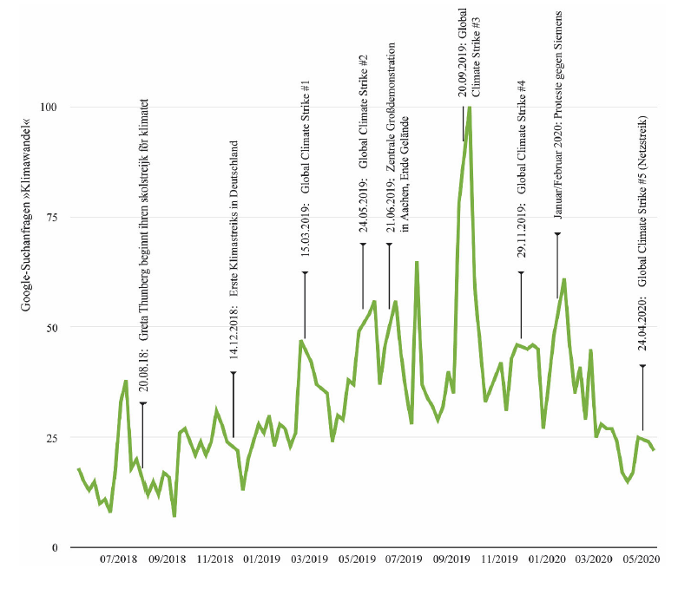
Was ist erfolgreicher Protest?
      Aufmerksamkeit und Problembewusstsein:
      Google-Suchanfragen zum Stichwort
      „Klimawandel“

Slide 10
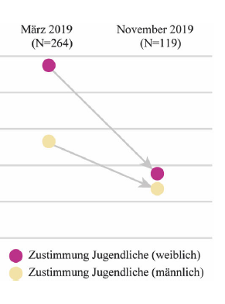
Wie gelingt erfolgreicher Protest?
… das Beispiel Fridays for Future
      Gelegenheitsstruktur: bestehender Resonanzboden
      Zünder Greta Thunberg: Journalistisches Faszinosum, Generationenvorbild,
      Idee des „Klimastreiks“
      Framing: Einfach, resonanzfähig, ideologisch unverdächtig
      Kollektive Identität: Klimaschutz als Generationenfrage
      Symbiotische Medienbeziehung: Enormes Medieninteresse + clevere
      Medienarbeit
      Organisation: schnell, pragmatisch, effektiv
      Verbündete: Expertise

Slide 11
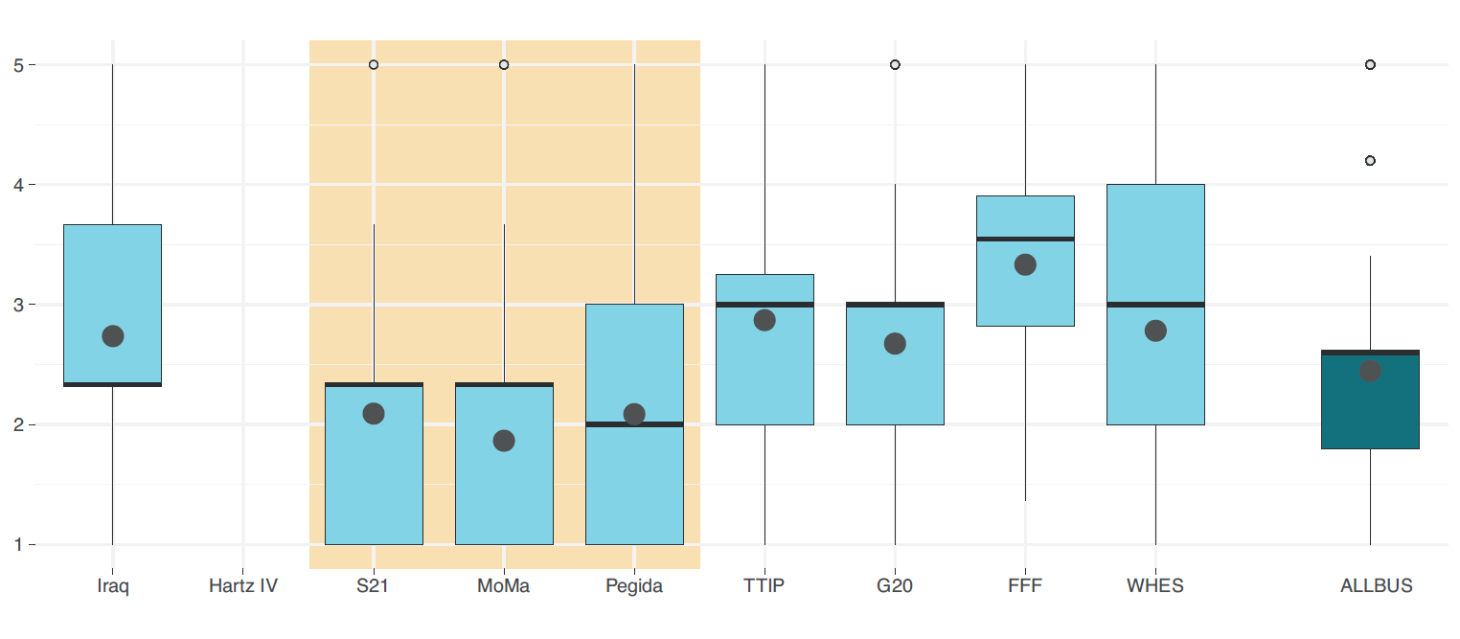
Protest und Politik
Vertrauen in die Demokratie (wie sie in der BRD funktioniert)

Slide 12
Protest und Politik
      Nicht „typische Demonstrant*innen“ sondern zwei Cluster von Protest..
      1) Entfremdete / politikverdrossene Kritiker*innen (Beispiele Pegida, S21)
            geringe Zufriedenheit mit der Demokratie
            geringes Vertrauen in die politischen Institutionen
            geringe Selbstwirksamkeitseinschätzung
      2) Selbstbewusste Kritiker*innen (Beispiel FFF)
      hohe Zufriedenheit mit der Demokratie
      relative hohes Vertrauen in die politischen Institutionen
      hohe Selbstwirksamkeitseinschätzung

Slide 13
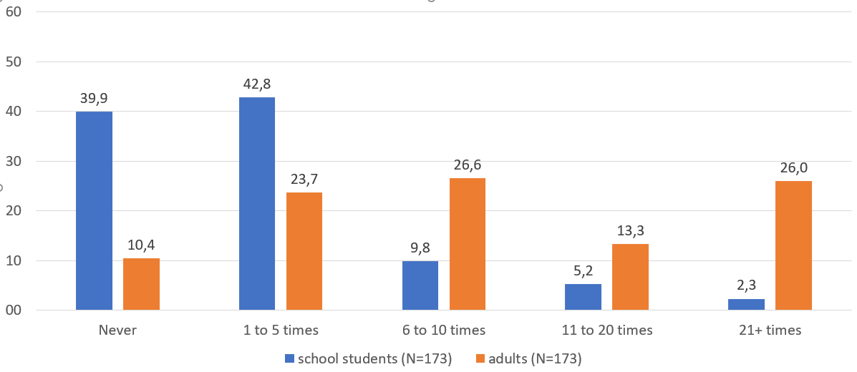
Protest und Politik / Protest als „Politik von unten“
      Kollektive Aktivierung und Politisierung (Beispiel FFF)
      Selbsterfahrung, Debattenkultur, Bildung pol. Meinung
      Gerade frühes Engagement hat prägende Auswirkungen
      auf den weiteren Lebensweg
      „Politik von unten“ als Ablehnung rigider Strukturen
      und Gefolgschaft und als praktische Umsetzung offener
      und pluraler Entscheidungsfindung

Slide 14
Protest in der Pandemie
      Chance digitaler Protest?
      Kreativ, niederschwellig, spontan…
      „Filterbubble“, wenig konfliktreich,
      wenig mitreißend (koll. Identität)

Slide 15
Engagement in der Pandemie
Netzwerke und Bündnisse stärken die Resilienz zivilgesellschaftlicher Organisationen in der Krise

Slide 16
Schluss und Diskussion
      Definitionen
      Normalisierung und Verbürgerlichung von Protest
      Erfolgsbedingungen (FFF)
      Protest ungleich Politikverdrossenheit
      Chance und Herausforderung digitaler Proteste
      Engagement in der Pandemie
      Vielen Dank!
      sommer@dezim-institut.de

